Slide 1
Phishing Infrastructure Knowledge
GITS
08.06.22

Slide 2
Inhaltsverzeichnis
Aktueller Stand
Methodik
Erste Untersuchungsergebnisse
Probleme & Aussicht
Quellen & Fragen

Slide 3
Aktueller Stand

Slide 4
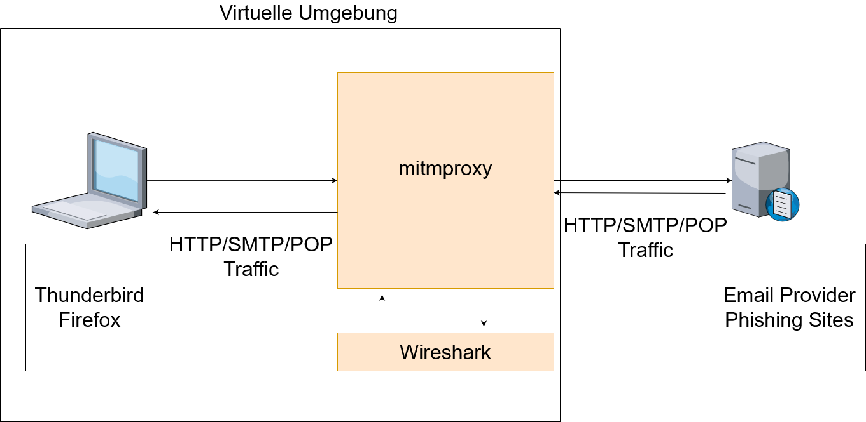
Landscape

Slide 5
Aktueller Stand
Aufsetzen/Installieren und Einarbeiten in Tools soweit abgeschlossen (TA 1)
E-Mail Account für Untersuchungen eingerichtet (anonym, synthetische Daten) (TA 2)
Erhalten von Phishing-Mails immer noch problematisch (TA 3)
Aufzeichnung von Daten nach Methodik-Leitfaden (TA 4) unter Nutzung des Scripts
Analyse von Mails/Seiten für erste Ergebnisse
Draft für Abschlussreport erstellt
Shell-Script, welches durch die Methodik der Aufzeichnung führt

Slide 6
Methodik

Slide 7
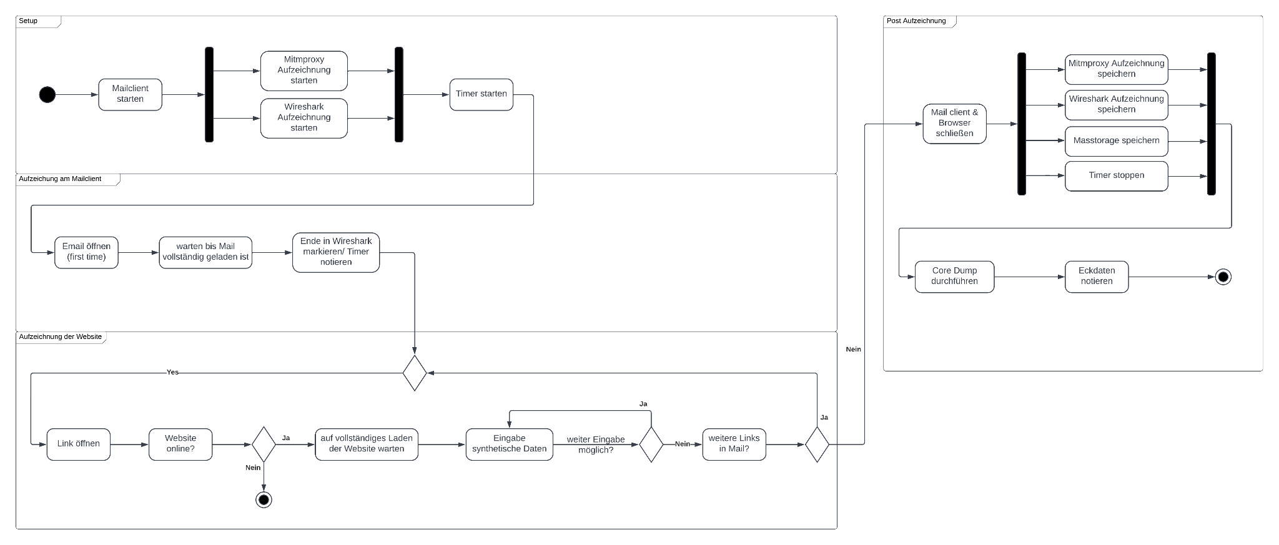
Methodik

Slide 8
Erste Untersuchungsergebnisse

Slide 9
Erste Untersuchungsergebnisse
Analyse des RAM-Dumps liefert keine weiteren Erkenntnisse
Dump ist unstrukturiert und lässt sich nicht direkt zu den jeweiligen Untersuchungsgegenständen zuordnen
Analyse des Mass-Storage (Datenbanken in Firefox/Mozilla)
Thunderbird speichert mehr Daten als Evolution und ist deshalb besser geeignet für die Analyse
Cookies ist einzige Information, die sich nicht direkt im Mail Client ablesen lässt
Analyse des Netzwerkdatenstroms mit Wireshark und mitmproxy
Aufgebaute Verbindungen und deren Inhalte
Tracker in den Traffic Streams
Erhalten von Phishing-Mails immer noch problematisch
Viele Mails sind Spam, Klartext-Mails sind für die Analyse unbrauchbar

Slide 10
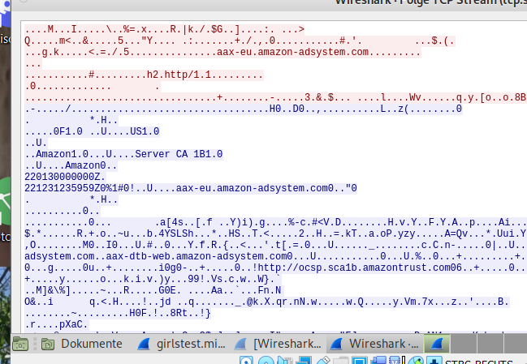
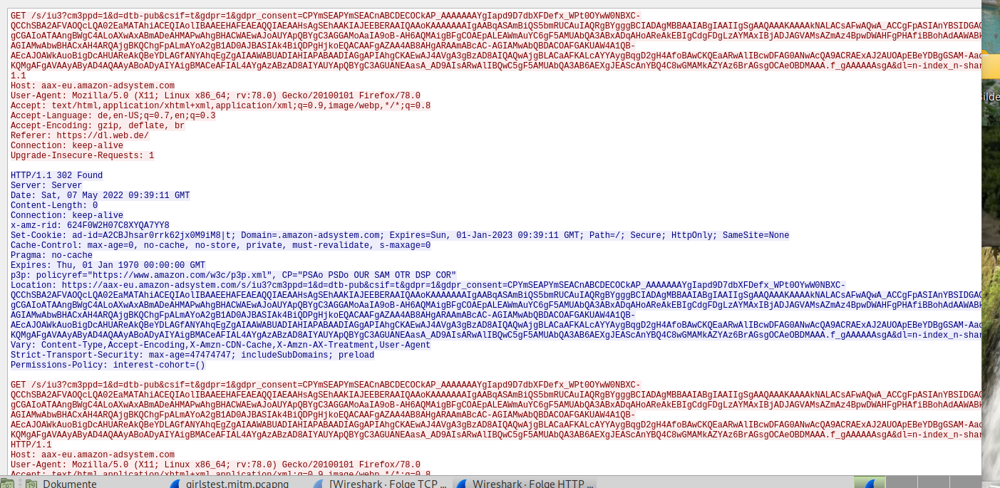
Erste Untersuchungsergebnisse (Netzwerkdatenstrom)
Bild 1: Amazon Tracker im TCP-Stream Bild 2: Amazon Tracker im HTTP-Stream

Slide 11
Tools
Wireshark (Netzwerkdatenstrom aufzeichnen/analysieren)
Mitmproxy (Netzwerkdatenstrom aufzeichnen/analysieren)
Thunderbird (Laden der Mails)
Firefox (Öffnen der Phishing-Links)
VirtualBox Manager (für RAM-Dump (dumpvmcore))
Strings (für Auswerten des Dumps)
Mugu Guestbook (zum Erhalten von Phishing-Mails)

Slide 12
Probleme & Aussicht

Slide 13
Probleme
Ziel von Phishing-Angriffen zu werden ist schwieriger als angenommen
Ziel von Spam zu werden ist einfach
Wirklich brauchbare Emails sind nur wenige vorhanden
U.a. auf Kommilitonen, Foren etc. zurückgegriffen um mehr Phishing-Mails zu erhalten

Slide 14
Aussicht
BSI-Standards
Für Teilaufgabe 5 müssen mehr Informationen gesammelt werden, um ein repräsentatives Testset daraus zu erstellen

Slide 15
Quellen

Slide 16
Quellen
https://litmus.com/community/discussions/5040-cookies-in-email#comment-7559

Slide 17
Fragen?

